Slide 1
智能化光機電元件整合實驗室 超頻譜影像技術
撰寫學生：吳遠松
指導教授：王祥辰 老師
中華民國：2017 年 8月 1日

Slide 2
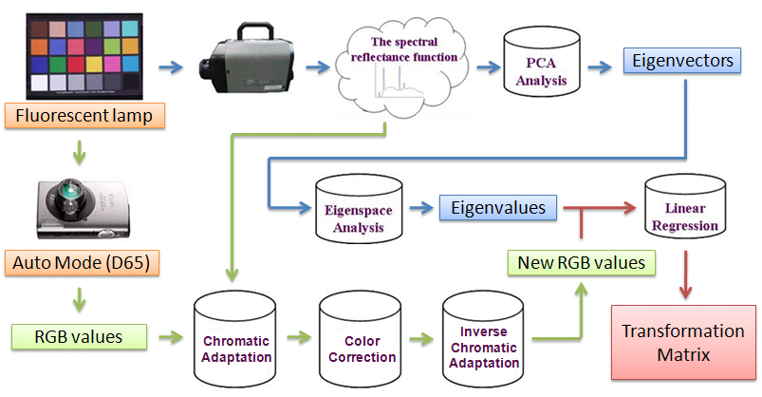
超頻譜影像技術建立流程 (舊)
Notes:
舊版是在RGB色域空間進行相機校正

Slide 3
步驟 (舊)
Camera
5.XYZ_{3×24}
6.XYZ_{3×24}
(D65轉鹵素燈)
4.RGB_{3×24}
(相機色彩校正後)
24色塊相片
7.XYZ_{6×24} (擴展)
3.RGB_{20×24} (擴展)
校正矩陣C_{3×20}
1.RGB_{3×24}
2.XYZ_{3×24}
QE65000
轉換矩陣M_{6×6}
7.特徵值_{6×24}
特徵向量_{401×6}
24色塊頻譜
1.頻譜_{401×24}
2.頻譜_{401×24}
(Normalize)
4.XYZ_{3×24}
(鹵素燈轉D65)
5.XYZ_{3×24}
(Y校正)
3.XYZ_{3×24}
6.RGB_{3×24}
Notes:
自己看

Slide 4
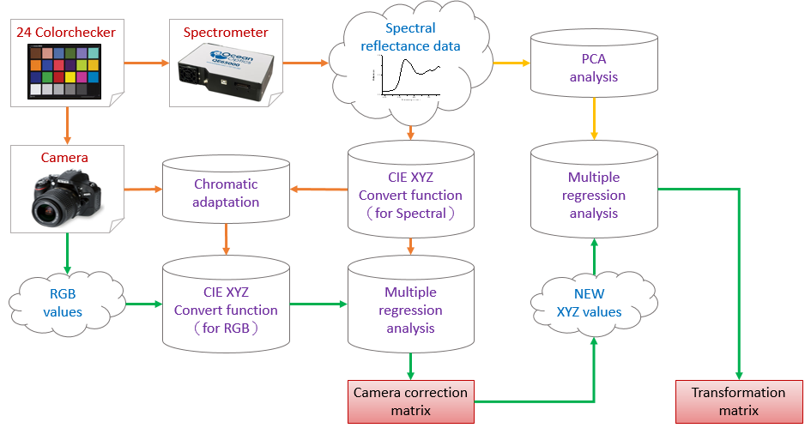
超頻譜影像技術建立流程
Notes:
新版是在XYZ色域空間進行相機校正

Slide 5
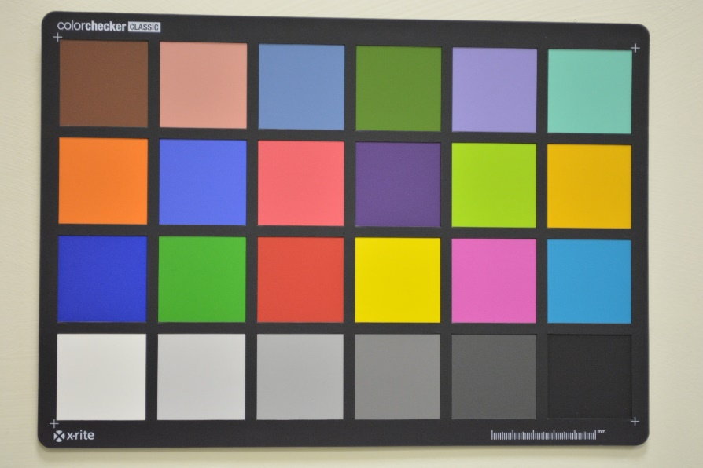
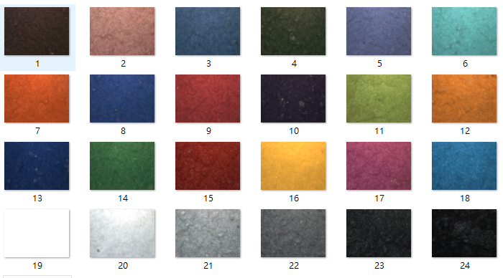
相機拍攝24色塊
單眼相機拍攝大色塊
OM拍攝小色塊
以區域的平均RGB值當作該色塊的RGB值
小色塊在OM下，顏色並不太均勻，因此不建議用平均值，應使用中位數。
Matlab
平均：mean
中位數：median
https://en.wikipedia.org/wiki/ColorChecker

Slide 6
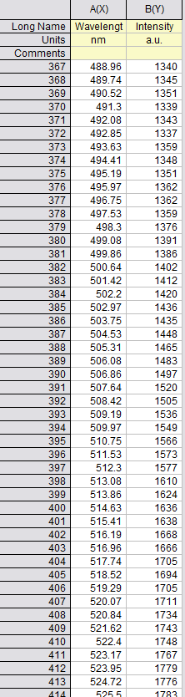
頻譜儀量測24色塊頻譜
這是其中一個色塊的頻譜數據，該數據為200 nm ~ 1000 nm波長範圍，間距為0.7X nm。
我們需要的數據為380 nm ~ 780 nm波長範圍，間距為1 nm。
Matlab (內插法)
New_spectrum = interp1(spectrum(:,1),spectrum(:,2),380:780)';

Slide 7
計算24色塊之反射頻譜
24色塊之頻譜數據
24色塊之反射頻譜數據
第19色塊
將第19色塊為當作光源頻譜，或是自己想辦法量出光源頻譜，再將光源頻譜除以24色塊頻譜數據，來得到24色塊反射頻譜。
Matlab
Reflectance_spectrum = spectrum./repmat(spectrum(:,19),1,24);

Slide 8
光源頻譜與理想反射頻譜
第19色塊頻譜當光源頻譜
理想24色塊反射頻譜
Normalize
Normalize (Matlab)
light = spectrum(:,19)./max(spectrum(:,19));

Slide 9
24色塊數據
相機
24色塊RGB值
頻譜儀
24色塊反射頻譜
光源頻譜(Normalize data)

Slide 10
相機校正
相機拍攝的24色塊RGB值
RGB轉XYZ
頻譜儀量測的24色塊頻譜數據
頻譜數據轉XYZ
色適應轉換
相機之白點(D65)；頻譜數據之白點(光源)
校正矩陣
線性回歸

Slide 11
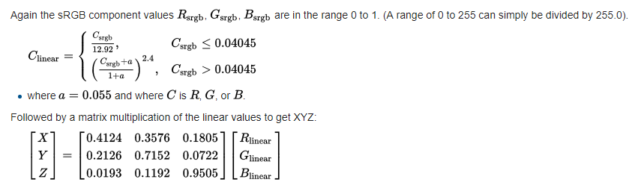
RGB轉XYZ
https://en.wikipedia.org/wiki/SRGB
Matlab (rgb2xyz)
new_sRGB = sRGB./255; %為3*N矩陣
RGB = new_sRGB;
RGB(new_sRGB <= 0.04045) = new_sRGB (new_sRGB <= 0.04045)./12.92;
RGB(new_sRGB > 0.04045) = ((new_sRGB(new_sRGB > 0.04045)+0.055)./(1.055)).^2.4;
Camera_XYZ = [0.4124,0.3576,0.1805 ; 0.2126,0.7152,0.0722 ; 0.0193,0.1192,0.9505]*RGB.*100;

Slide 12
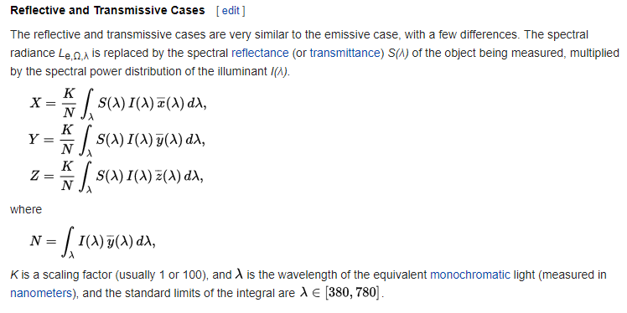
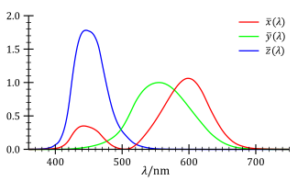
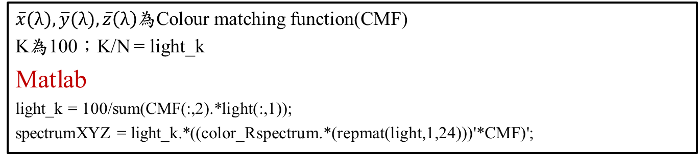
頻譜數據轉XYZ
https://en.wikipedia.org/wiki/CIE_1931_color_space
$\overline{x}(λ),\overline{y}(λ),\overline{z}\left(λ\right)$為Colour matching function(CMF)
K為100；K/N = light_k
Matlab
light_k = 100/sum(CMF(:,2).*light(:,1));
spectrumXYZ = light_k.*((color_Rspectrum.*(repmat(light,1,24)))'*CMF)';

Slide 13
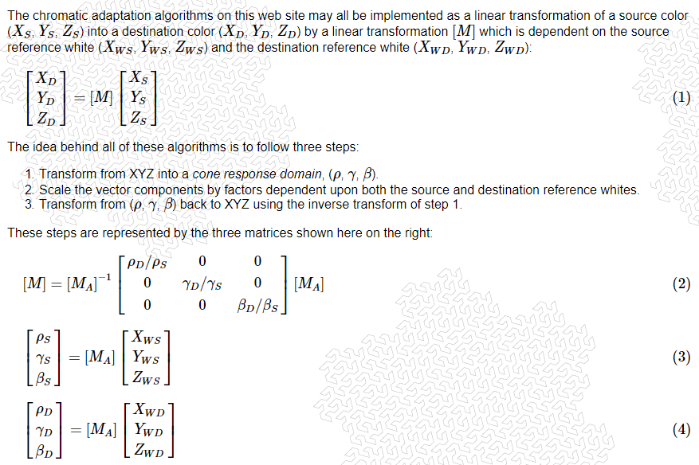
Chromatic Adaptation
http://www.brucelindbloom.com
https://en.wikipedia.org/wiki/Chromatic_adaptation

Slide 14
Chromatic Adaptation
相機的白點：D65
頻譜數據的白點：光源
把相機的XYZ從D65轉到光源白點
Matlab
Camera_White = [0.95047; 1.00000; 1.08883];
Spectrum_White = light_k.*(light'*CMF)'./100;
New_CameraXYZ = diag(Spectrum_White./Camera_White)*CameraXYZ;

Slide 15
校正矩陣
X, Y, Z → 1, X, Y, Z, XY, YZ, XZ, XYZ, XY², YZ², XZ², X²Y, Y²Z, X²Z, X³, Y³, Z³
Matlab %求校正矩陣C
extend = [ones(1,24);... %常數
CameraXYZ;... %一階
CameraXYZ(1,:).*CameraXYZ(2,:); CameraXYZ(2,:).*CameraXYZ(3,:); CameraXYZ(1,:).*CameraXYZ(3,:); CameraXYZ.^2;... %二階
CameraXYZ(1,:).*CameraXYZ(2,:).*CameraXYZ(3,:); CameraXYZ.^3;... %三階
CameraXYZ(1,:).^2.*CameraXYZ(2,:); CameraXYZ(2,:).^2.*CameraXYZ(3,:); CameraXYZ(1,:).^2.*CameraXYZ(3,:);... %三階
CameraXYZ(1,:).*CameraXYZ(2,:).^2; CameraXYZ(2,:).*CameraXYZ(3,:).^2; CameraXYZ(1,:).*CameraXYZ(3,:).^2]; %三階
C = (spectrumXYZ)*pinv(extend);
%校正結果
CorrectXYZ = C*extend;

Slide 16
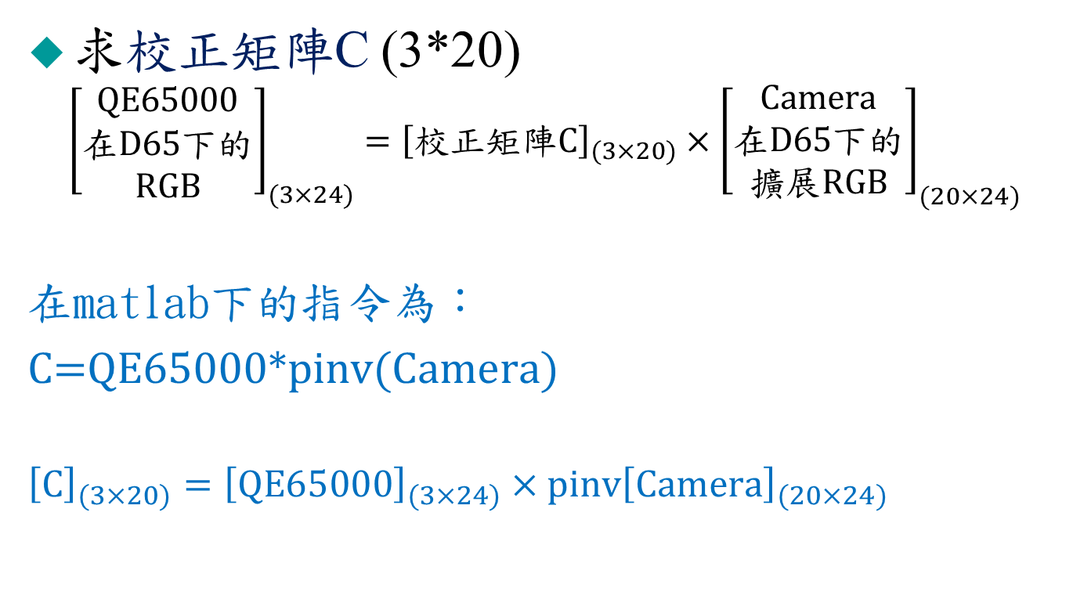
校正矩陣C
求校正矩陣C (3*20)
$${\left[\begin{aligned}QE65000 \\ 在D65下的 \\ RGB\end{aligned}\right]}_{(3×24)}={\left[校正矩陣C\right]}_{(3×20)}×{\left[\begin{aligned}Camera \\ 在D65下的 \\ 擴展RGB\end{aligned}\right]}_{(20×24)}$$
在matlab下的指令為：
C=QE65000*pinv(Camera)
$${\left[C\right]}_{(3×20)}={\left[QE65000\right]}_{(3×24)}×pinv{\left[Camera\right]}_{(20×24)}$$

Slide 17
找尋相機與頻譜儀的關係
相機
校正後的24色塊XYZ值
頻譜儀
24色塊的頻譜數據
主成分分析(降維)
轉換矩陣
線性回歸

Slide 18
主成分分析
https://zh.wikipedia.org/wiki/主成分分析
matlab
SpeSquare = cov(spectrum‘); %spectrum為401*24矩陣(24色塊反射頻譜)
[V,D]=eig(SpeSquare); %特徵矩陣值D與特徵向量V
V=V';
EV=[];
EV=[V(396,:);V(397,:);V(398,:);V(399,:);V(400,:);V(401,:)]; %取影響最大的六組
EV=EV'; %EV為401*6
alpha=spectrum'*pinv(EV'); %alpha=24*6
alpha=alpha' ; %alpha=6*24
============== or ==============
[COEFF, SCORE, LATENT, TSQUARED, EXPLAINED, MU] = pca(color_Rspectrum','Algorithm','eig','Centered',false);
EV = COEFF(:,1:6);
alpha = SCORE(:,1:6)';

Slide 19
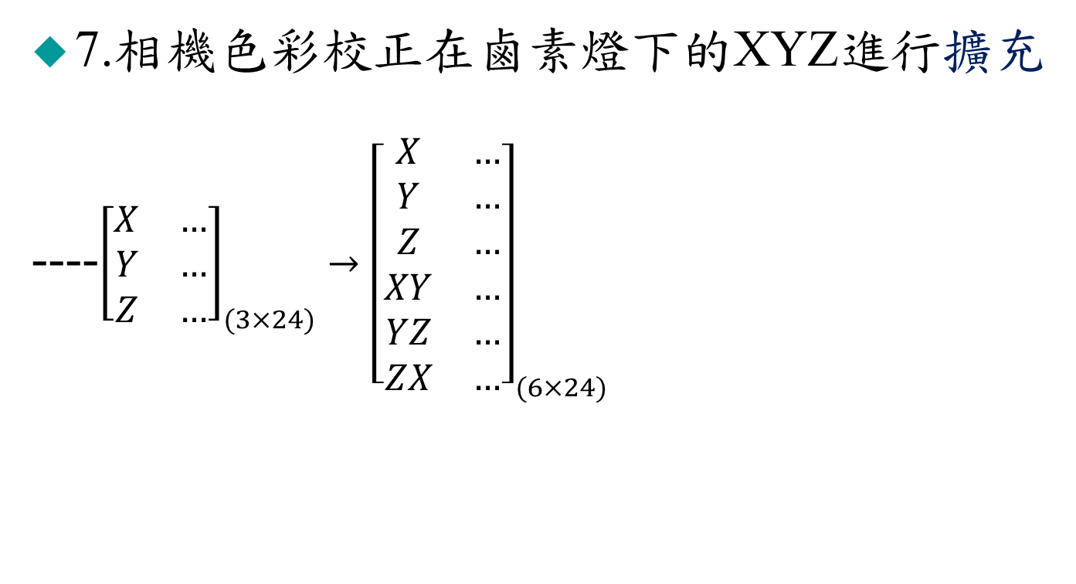
Carmera
7.相機色彩校正在鹵素燈下的XYZ進行擴充
----${\left[\begin{matrix}X & … \\ Y & … \\ Z & …\end{matrix}\right]}_{(3×24)}→{\left[\begin{matrix}X & … \\ Y & … \\ Z & … \\ XY & … \\ YZ & … \\ ZX & …\end{matrix}\right]}_{(6×24)}$

Slide 20
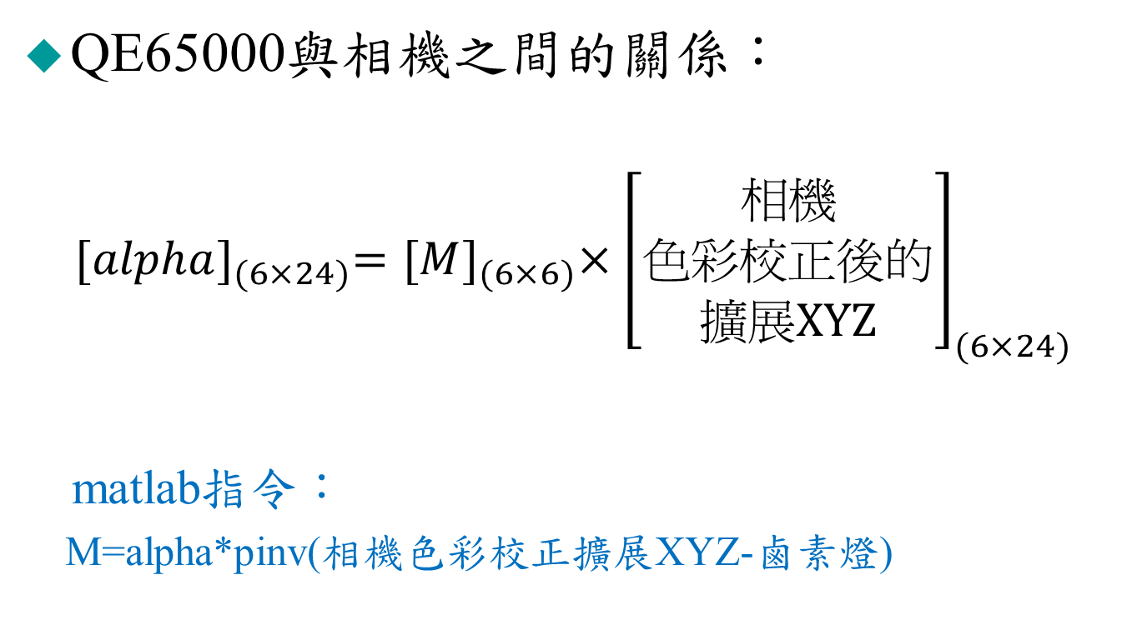
轉換矩陣M
QE65000與相機之間的關係：
$${[alpha]}_{(6×24)}={[M]}_{(6×6)}×{\left[\begin{aligned}相機 \\ 色彩校正後的 \\ 擴展XYZ\end{aligned}\right]}_{(6×24)}$$
matlab指令：
M=alpha*pinv(相機色彩校正擴展XYZ-鹵素燈)
未知

Slide 21
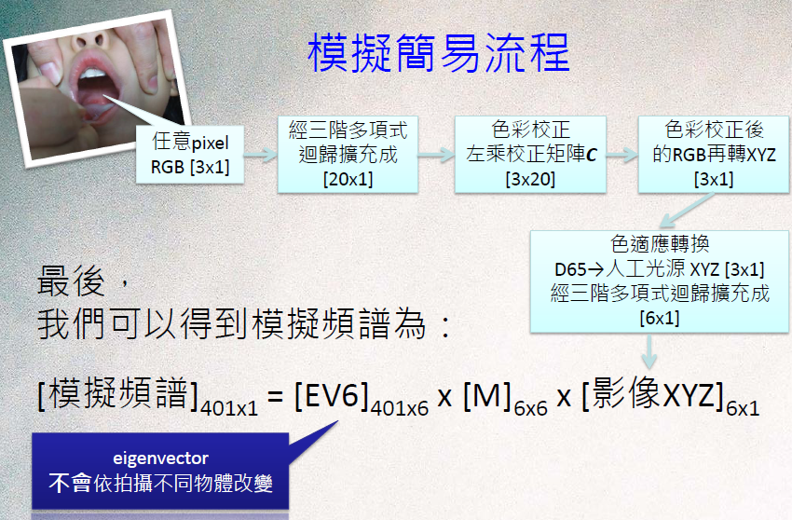
相機校正

Slide 22
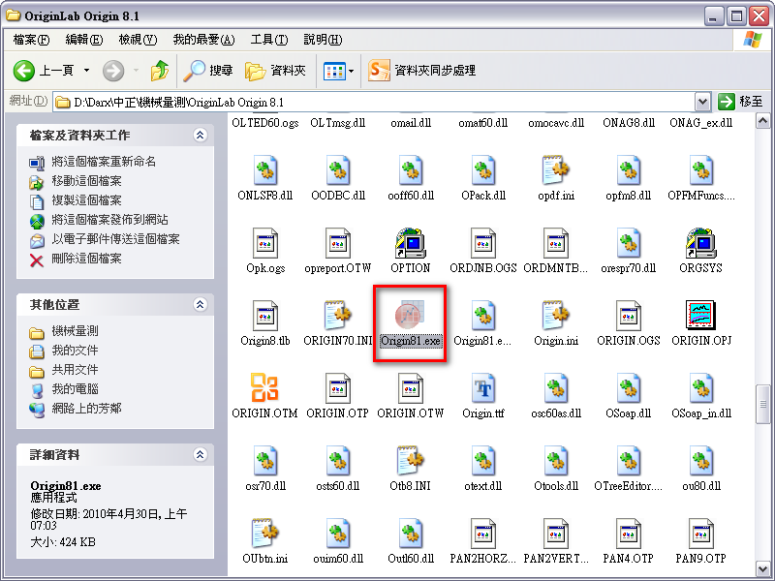
頻譜圖
1.利用軟體-Origin劃出頻譜圖，如下圖執行主程式

Slide 23
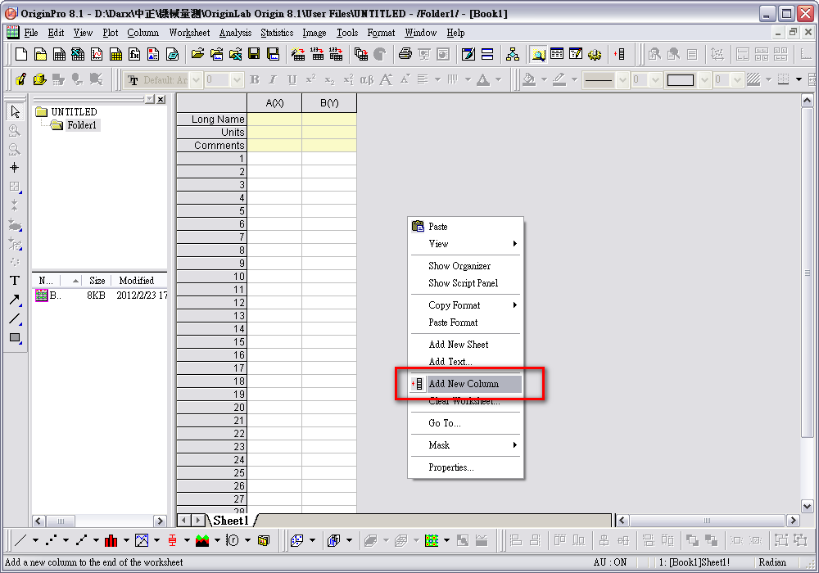
頻譜圖
2.如果要增加行數，在空白地方點右鍵，選取「Add New Column」

Slide 24
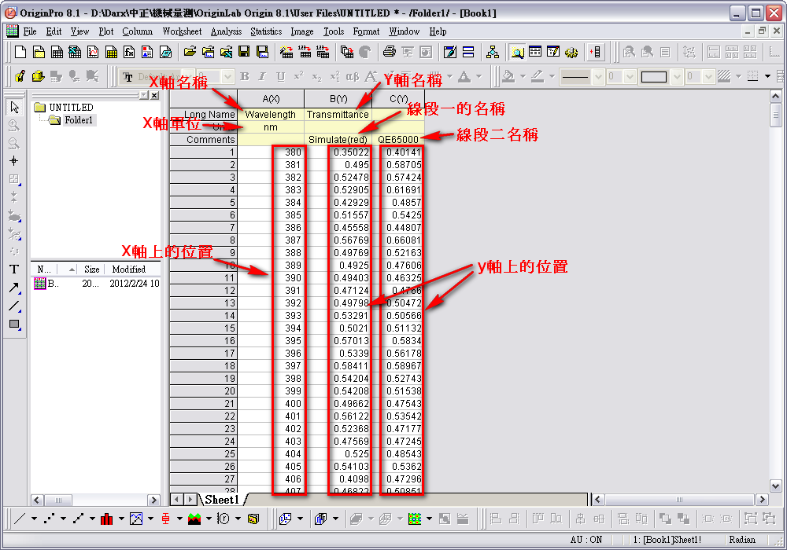
頻譜圖
3.輸入繪圖所需的資訊

Slide 25
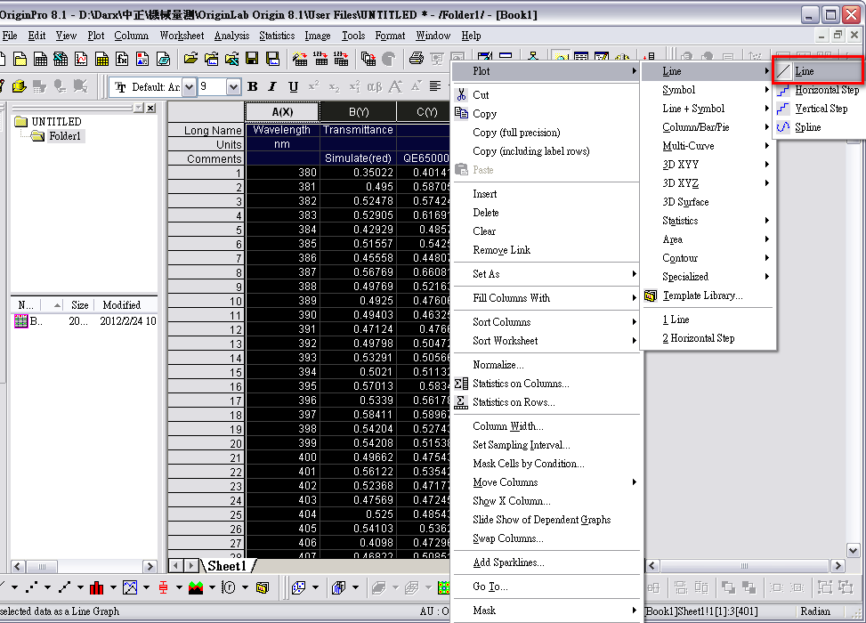
頻譜圖
4.繪圖：全選後按右鍵→Plot→Line→Line

Slide 26
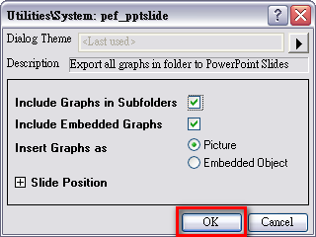
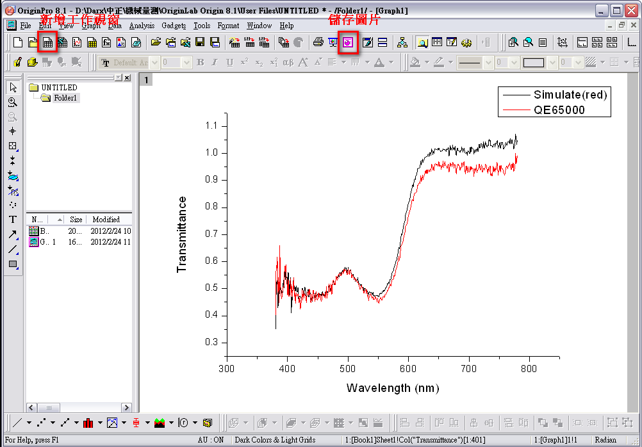
頻譜圖
5.

